Slide 1

Název školy: Základní škola J. E. Purkyně a Základní umělecká škola Libochovice
Autor: Mgr. Zuzana Chloubová
Název: VY_32_INOVACE_07 _ČJ_ Vlastní jména I.
Téma: Vlastní jména
Číslo projektu: CZ.1.07/1.4.00/21.2803

Slide 2
Anotace:
Prezentace je zaměřena na vyvození psaní velkých písmen
ve vlastních jménech a rozlišení obecných a vlastních jmen.
Obrázky mají přispět k lepší představě žáků a trvalejšímu
zapamatování probíraného jevu.
Součástí prezentace jsou i úkoly na procvičení probírané
látky.
Úkolem je rozlišit a napsat jména obecná, ke kterým pak
žáci dopisují jména vlastní a tvoří známé ustálené dvojice.
Prezentace je přiměřena věku a vnímání žáků ve 3. třídě,
kterým je určena.

Slide 3
VLASTNÍ JMÉNA
jsou jména
- osob, zvířat, pohádkových postav
Píšeme je s
velkým
počátečním písmenem.

Slide 4
OBECNÁ JMÉNA
- chlapec, dívka, rodina, pes, princ, kočka,
pán, paní, ředitel
- jména profesí: zedník, doktor, fotbalista…
Píšeme je s
malým
počátečním písmenem.

Slide 5
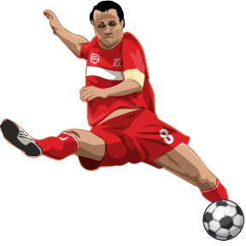
Jména osob
babička Boženka
dědeček Josef
rodina Novákova
fotbalista
Pavel Nedvěd
kosmonaut
Vladimír Remek

Slide 6
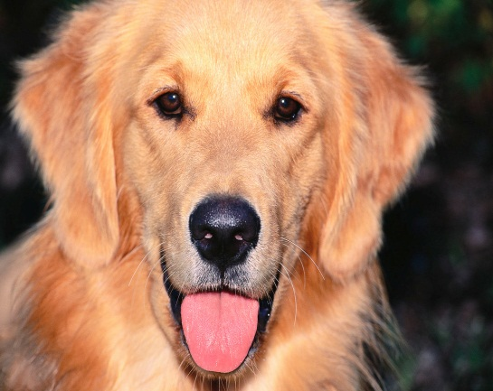
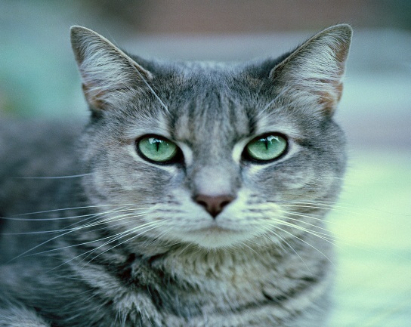
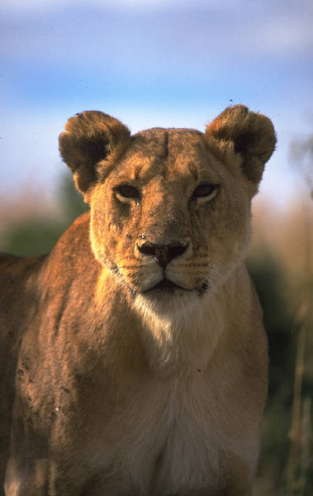
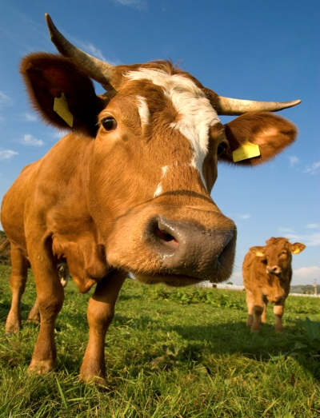
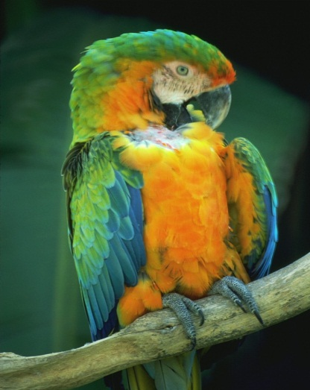
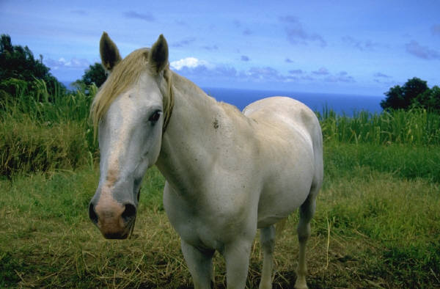
Jména zvířat
pes Ben
kočka Micka
lvice Elsa
kráva Stračena
papoušek Lora
klisna Bělka

Slide 7
Jména pohádkových postav
princ Bajaja
princezna
Růženka
král Dobroslav
víla Amálka
čaroděj Pokuston
čertík Bertík

Slide 8
Vybírejte nejprve jména obecná – pište do 1. sloupce
a pak jména vlastní – pište do 2. sloupce:
HUMPÁL
SVATOPLUK
RUMCAJS
MAXIPES
VODNÍK
EMMA SRNCOVÁ
PRAOTEC
LOUPEŽNÍK
STAROSTA
FÍK
SPISOVATELKA
CÍSAŘ
MALÍŘ
MALÍŘKA
KAREL IV.
ČESÍLKO
JOSEF LADA
KNÍŽE
BOŽENA NĚMCOVÁ
ČECH

Slide 9
Z daných jmen (obecných a vlastních) utvoř dvojice:
maxipes
Fík
vodník
Česílko
praotec
Čech
loupežník
Rumcajs
starosta
Humpál
spisovatelka
Božena Němcová
císař
Karel IV.
malíř
Josef Lada
malířka
Emma Srncová
kníže
Svatopluk

Slide 10
Odkazy:
Autor: Mgr. Zuzana Chloubová
Vytvořeno v programu Microsoft PowerPoint.
Ilustrace www.office.microsoft.com

